Slide 1
Отчет о летней активности
Богатырев К.К.,
09.09.2025

Slide 2
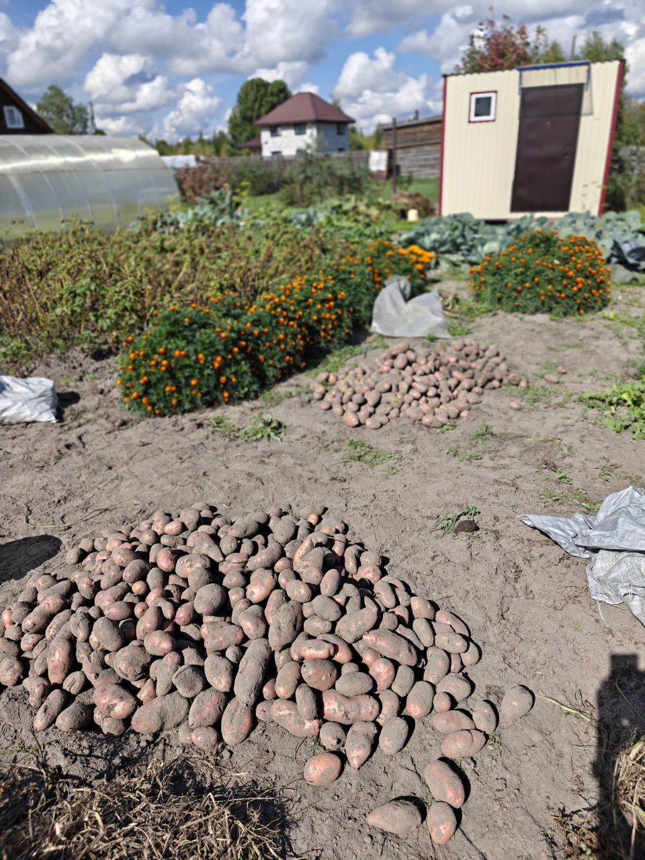
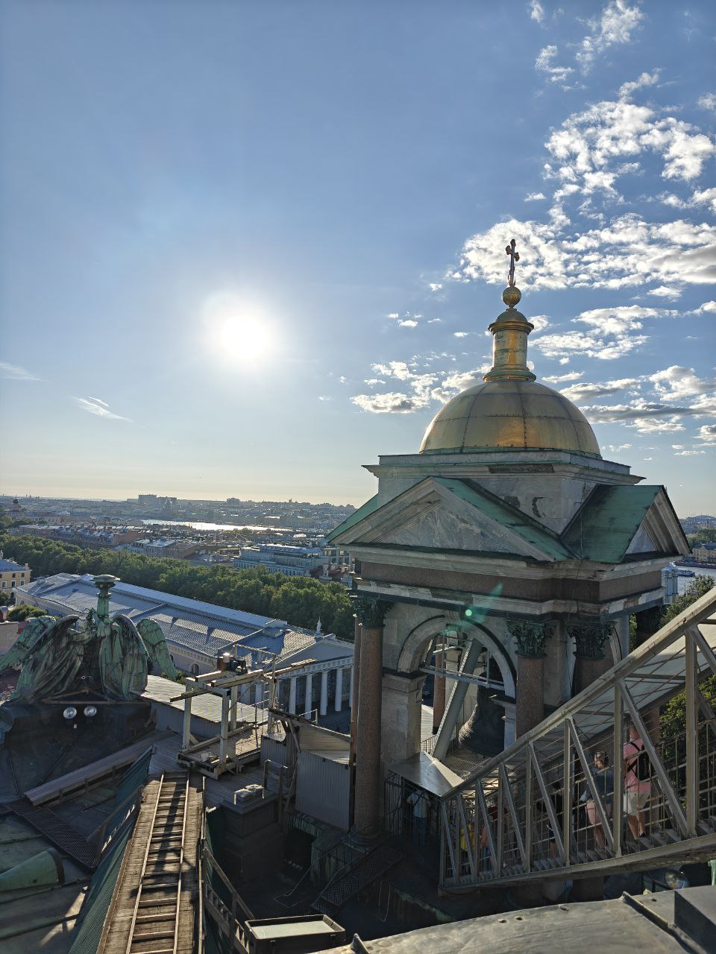
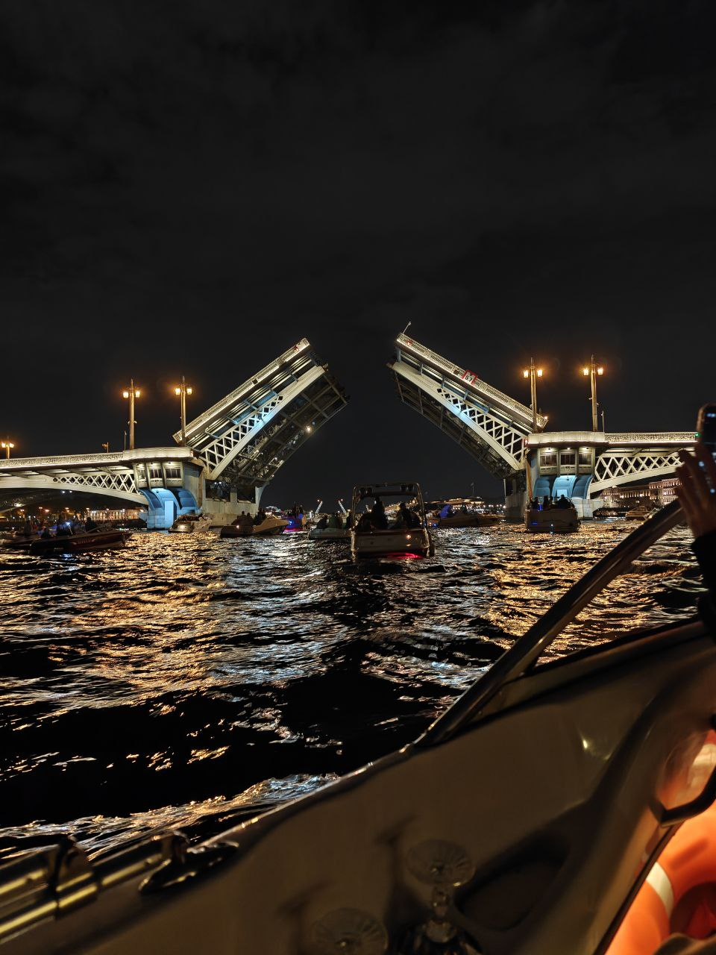
Что успел?
1) Съездить в Санкт Петербург
2) Получить водительское удостоверение
3) Продолжено изучение Python/C++
4) В конце августа выкопал первый в своей жизни урожай картошки 😎

Slide 3
Планы на текущее полугодие
1) Более активное изучение языков программирования
2) Учеба
3) На данный момент все, возможны поправки

Slide 4
Благодарю за внимание!

